Slide 1
ЦВР «Эврика -СП ГБОУ СОШ им.Н.С. Доровского с.Подбельск
ИКТ – ресурсы в формировании Я – концепции детей с ОВЗ
Педагог дополнительного образования: Пижамова Н.В.

Slide 2
«Я концепция» – ядро личности
Я - концепция способствует достижению внутренней согласованности личности, является источником ожиданий относительно самого себя, основой школьной мотивации, а так как эффективность образовательного процесса во многом зависит именно от школьной мотивации, то и изучению Я - концепции сегодня уделяется пристальное внимание.

Slide 3
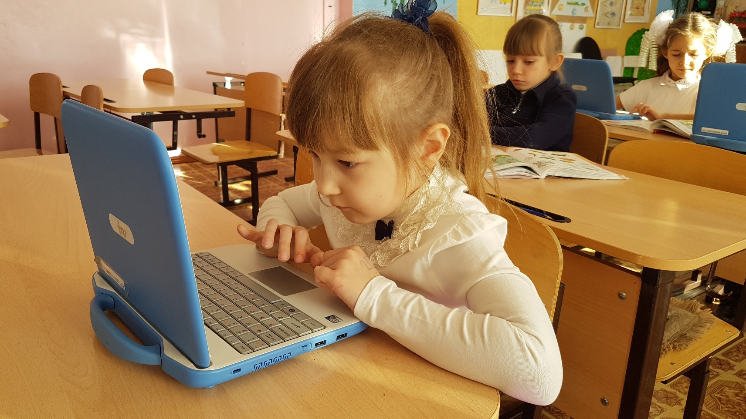
Для развития познавательных интересов и самостоятельности детей с ОВЗ в своей работе использую компьютерную технику. Общаясь с компьютером, детям хочется научиться рисовать, писать, искать интересующую их информацию, пользоваться обучающими программами и Интернетом.

Slide 4
Информационные технологии
Компьютер является мощнейшим стимулом для творчества детей с особыми образовательными потребностями. Экран притягивает внимание, которого мы порой не можем добиться при фронтальной работе. На экране можно быстро выполнить преобразования в деформированном тексте, превратив разрозненные предложения в связные рассказ, что мучительно долго достигается с помощью ручки и тетради.

Slide 5
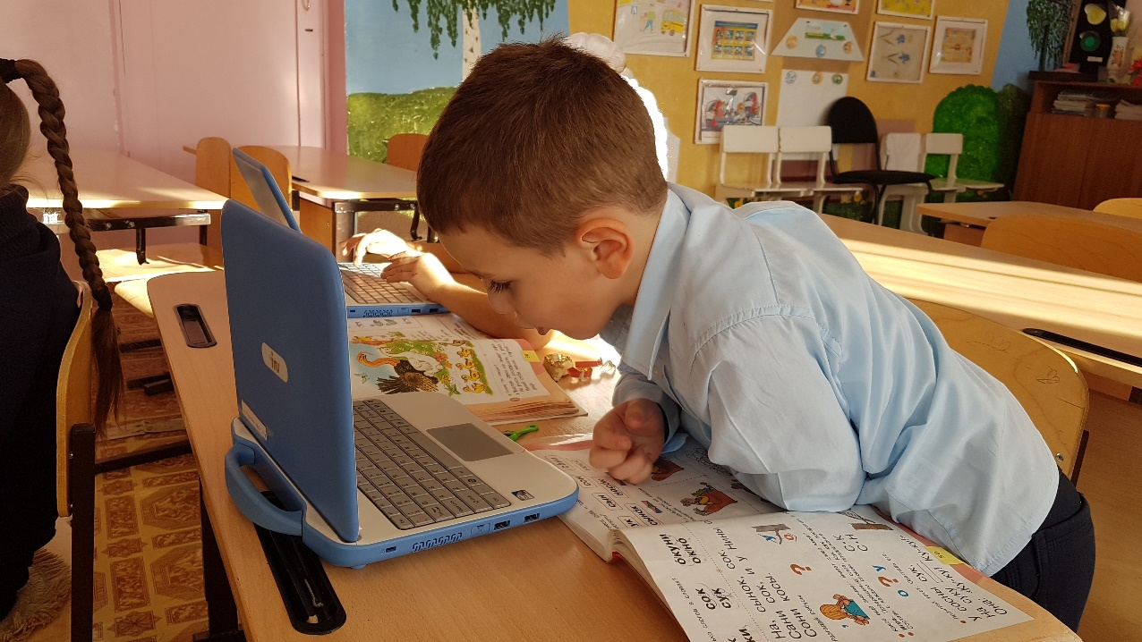
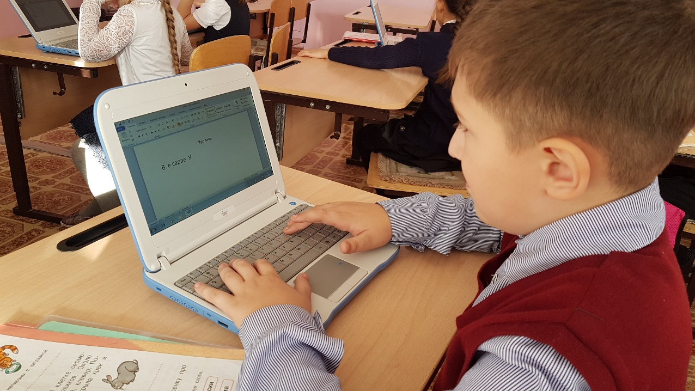
Работа над связной письменной речью
Для учителя важно научить школьников грамотной связной письменной речи. При работе над текстом, используем следующий вид работы на компьютере.
В такую работу охотно включаются ученики, которым сложно дается написание рассказов.

Slide 6
Методическая копилка
https://qptr.ru/I4rz
https://clck.ru/36p8DD
https://clck.ru/36oKSP
https://qptr.ru/gsuj

Slide 7
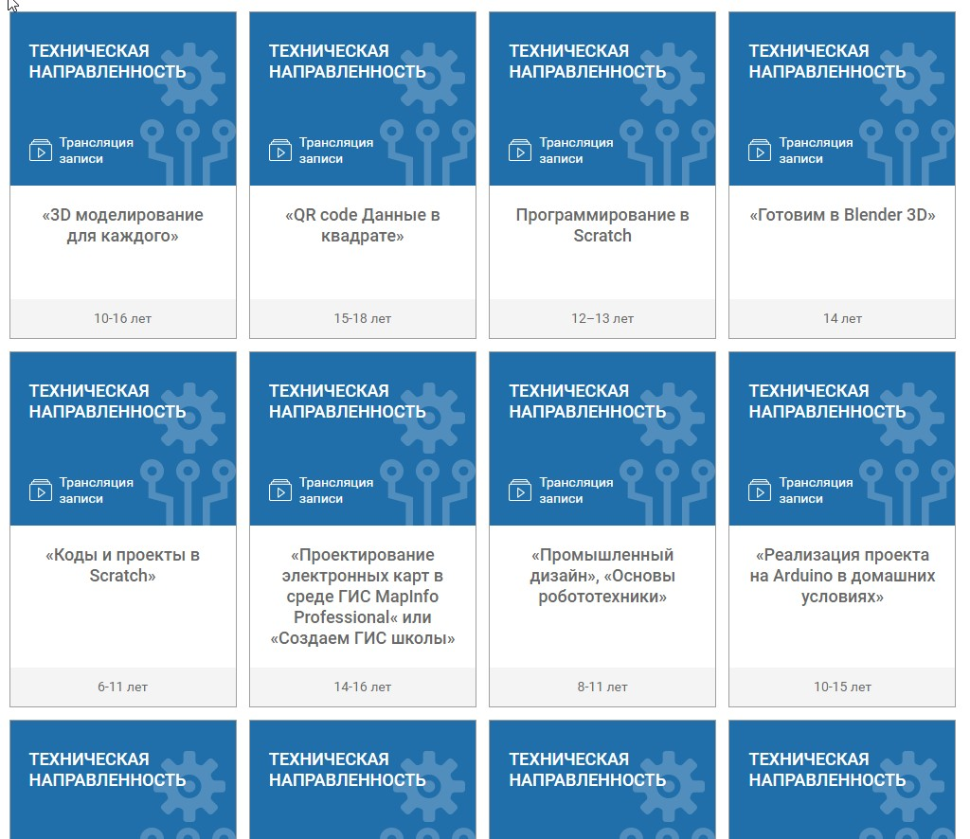
Российская электронная школа

Slide 8
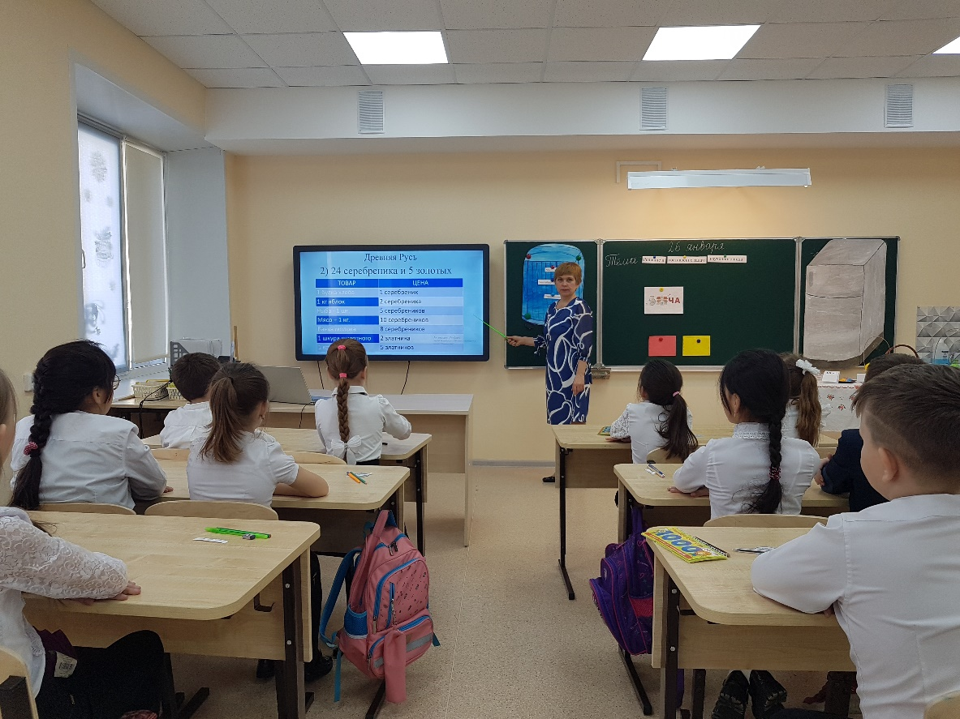
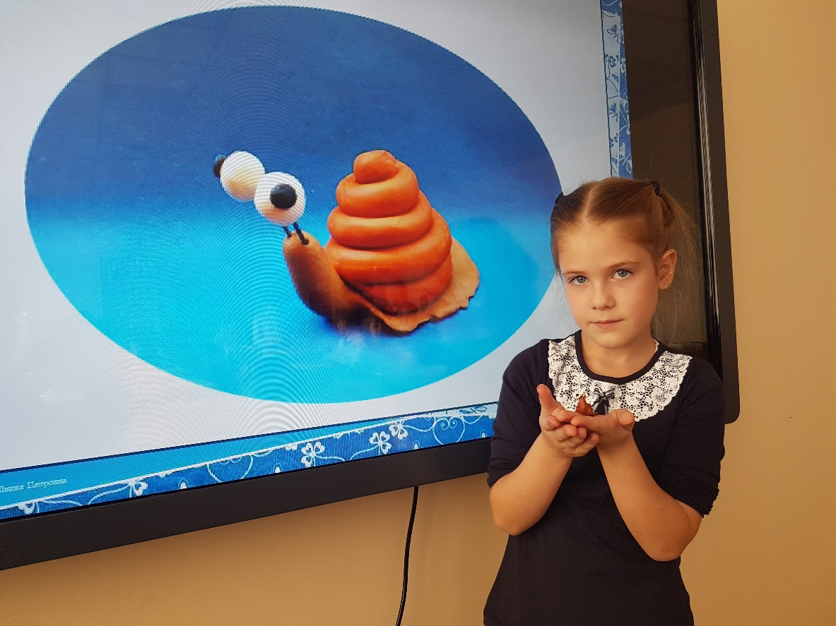
Интерактивная панель
Эффективным средством вовлечения учащихся в активный процесс познания является использование интерактивной панели, что позволяет создать условия, способствующие формированию и развитию различных компетенций учащихся.

Slide 9
Интерактивная панель
Грамотное использование возможностей интерактивной панели на занятиях способствует:
Активизации познавательной деятельности, повышению качественной успеваемости школьников.
Развитию навыков самообразования и самоконтроля у младших школьников, повышению уровня комфортности обучения.
Повышению самооценки у детей в процессе обучения

